Slide 1
Глава 15. DirectX 12, простая сцена

Slide 2
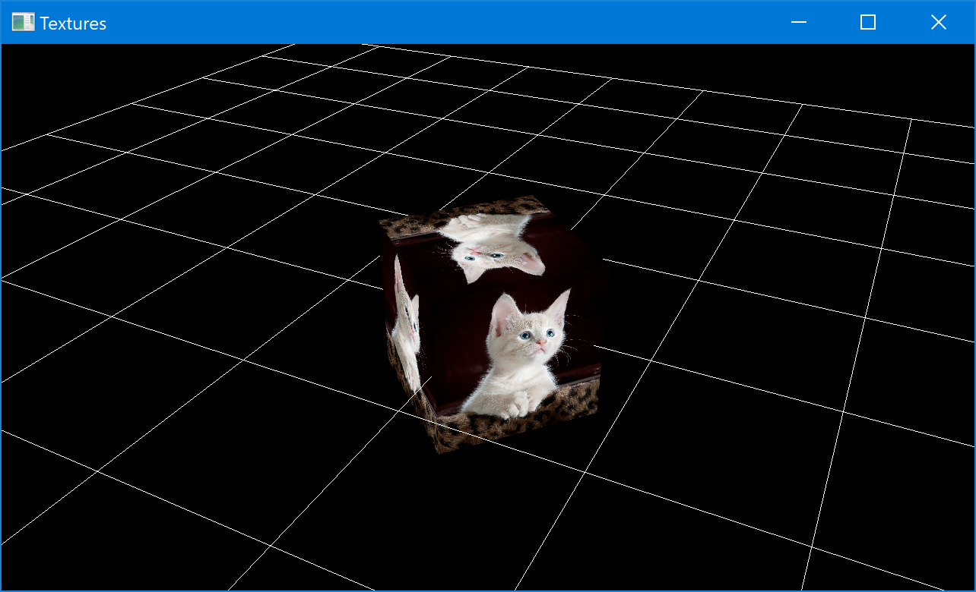
Цель на сегодня

Slide 3
Нам потребуются
Буфер глубины
Геометрия кубика с текстурными координатами
Текстура
Камера
Способ передать это все в рендер
PSO должен включить проверку глубины
Шейдер должен читать данные из текстуры и про положение камеры
Разместить дескрипторы данных в descriptor heap и подключить к шейдеру

Slide 4
Буфер глубины
Содержит значение z из NDC для каждого пикселя
Когда рисуем очередной пиксель – проверяем, как соотносится его глубина в NDC с глубиной, которая уже есть в буфере глубины
Если тест пройден (z пикселя меньше, чем значение из буфера глубины, то есть он ближе, чем предыдущий, нарисованный на этом же месте), то обновляем сам пиксель в render target и значение в буфере глубины
Если тест не пройден – ничего не делаем, пиксель не рисуем
Notes:
Тесты глубины могут быть разными

Slide 5
Буфер глубины
Часто можно определить, еще до вызова пиксельного шейдера – early z test. Не работает, если использовали discard в пиксельном шейдере
Должен быть такого же размера, как render target (то есть, мы должны пересоздать при изменении размера окна)
Нужен только один, поскольку его мы не показываем пользователю
Notes:
Почему discard мешает?

Slide 6
Создание буфера глубины
D3D12MA::ALLOCATION_DESC allocDesc;
allocDesc.HeapType = D3D12_HEAP_TYPE_DEFAULT;
allocDesc.CustomPool = nullptr;
allocDesc.ExtraHeapFlags = D3D12_HEAP_FLAG_NONE;
allocDesc.Flags = D3D12MA::ALLOCATION_FLAG_NONE;
D3D12_CLEAR_VALUE optimizedClearValue = {};
optimizedClearValue.Format = DXGI_FORMAT_D24_UNORM_S8_UINT;
optimizedClearValue.DepthStencil.Depth = 1.0f;
optimizedClearValue.DepthStencil.Stencil = 0;

Slide 7
Создание буфера глубины
D3D12_RESOURCE_DESC desc = CD3DX12_RESOURCE_DESC::Tex2D(DXGI_FORMAT_D24_UNORM_S8_UINT, width, height, 1, 0, 1, 0, D3D12_RESOURCE_FLAG_ALLOW_DEPTH_STENCIL);
D3D12MA::ALLOCATION_DESC allocDesc;
allocDesc.HeapType = D3D12_HEAP_TYPE_DEFAULT;
allocDesc.CustomPool = nullptr;
allocDesc.ExtraHeapFlags = D3D12_HEAP_FLAG_NONE;
allocDesc.Flags = D3D12MA::ALLOCATION_FLAG_NONE;
D3D12MA::Allocation* pDepthBufferAllocation = nullptr;
ID3D12Resource* pDepthBufferResource = nullptr;
D3D_CHECK(m_pGPUMemAllocator->CreateResource(&allocDesc, &desc, D3D12_RESOURCE_STATE_DEPTH_WRITE, &optimizedClearValue, &pDepthBufferAllocation, __uuidof(ID3D12Resource), (void**)&pDepthBufferResource));

Slide 8
Создание буфера глубины
D3D12_DESCRIPTOR_HEAP_DESC dsvDesc = {};
dsvDesc.NumDescriptors = 1;
dsvDesc.Type = D3D12_DESCRIPTOR_HEAP_TYPE_DSV;
D3D_CHECK(m_pDevice->CreateDescriptorHeap(&dsvDesc, __uuidof(ID3D12DescriptorHeap), (void**)&m_pDSVHeap));
D3D12_DEPTH_STENCIL_VIEW_DESC dsvView = {};
dsvView.Format = DXGI_FORMAT_D24_UNORM_S8_UINT;
dsvView.ViewDimension = D3D12_DSV_DIMENSION_TEXTURE2D;
dsvView.Flags = D3D12_DSV_FLAG_NONE;
m_pDevice->CreateDepthStencilView(m_depthBuffer.pResource, &dsvView, m_pDSVHeap->GetCPUDescriptorHandleForHeapStart());
Notes:
То же самое нужно сделать при изменении размера окна (не забываем дождаться завершения задач на GPU)

Slide 9
Геометрия кубика
К каждой вершине кубика примыкают три грани
Каждой грани нужны свои текстурные координаты
Дублируем каждую вершину три раза
Можно использовать свойство текстурного семплера wrap, чтобы уменьшить количество вершин
Линии, по которым вершины дублируются из-за необходимости иметь несколько разных наборов текстурных координат, называются текстурными швами
Сгенерировать геометрию кубика – задача для самостоятельного решения =)

Slide 10

Геометрия кубика (дублирование всех вершин)
(0,0)
(1,0)
(0,1)
(1,1)
(0,0)
(1,0)
(0,0)
(1,0)
(0,0)
(1,0)
(0,0)
(1,0)
(0,1)
(1,1)
(0,1)
(1,1)
(0,1)
(1,1)
(0,1)
(1,1)
(0,0)
(1,0)
(0,1)
(1,1)

Slide 11
Геометрия кубика (использование wrap)
(1,0)
(2,0)
(0,1)
(1,1)
(2,1)
(3,1)
(4,1)
(0,2)
(1,2)
(2,2)
(3,2)
(4,2)
(1,3)
(2,3)

Slide 12
Текстура
В DirectX 12 нет метода UpdateSubresource (и ему подобных)
Но можно копировать данные из буфера в текстуру!
Нет метода GenerateMipMaps() =(
Каждый мип уровень нужно посчитать самостоятельно
На CPU
Или при помощи вычислительного/пиксельного шейдера
Посчитать мип уровни на CPU – задача для самостоятельного решения =)
Для того, чтобы понять, как правильно заполнить буфер источник, предназначен метод ID3D12Device::GetCopyableFootprints()
Для копирования – ID3D12GraphicsCommandList::CopyTextureRegion()
Буфер источник должен иметь правильное выравнивание!

Slide 13
Создание текстуры
D3D12_RESOURCE_DESC desc = CD3DX12_RESOURCE_DESC::Tex2D(DXGI_FORMAT_R8G8B8A8_UINT, width, height, 1, mips);
D3D12MA::ALLOCATION_DESC allocDesc;
allocDesc.HeapType = D3D12_HEAP_TYPE_DEFAULT;
allocDesc.CustomPool = nullptr;
allocDesc.ExtraHeapFlags = D3D12_HEAP_FLAG_NONE;
allocDesc.Flags = D3D12MA::ALLOCATION_FLAG_NONE;
D3D12MA::Allocation* pTextureAllocation = nullptr;
ID3D12Resource* pTextureResource = nullptr;
D3D_CHECK(m_pGPUMemAllocator->CreateResource(&allocDesc, &desc, D3D12_RESOURCE_STATE_COMMON, nullptr, &pTextureAllocation, __uuidof(ID3D12Resource), (void**)&pTextureResource));

Slide 14
Копирование данных в текстуру
D3D12_RESOURCE_DESC desc = pTexture->GetDesc();
UINT64 total = 0;
std::vector<UINT> numRows(desc.MipLevels);
std::vector<UINT64> rowSize(desc.MipLevels);
std::vector<D3D12_PLACED_SUBRESOURCE_FOOTPRINT> placedFootprint(desc.MipLevels);
m_pDevice->GetCopyableFootprints(&desc, 0, desc.MipLevels, 0, placedFootprint.data(), numRows.data(), rowSize.data(), &total);

Slide 15
Копирование данных в текстуру
UINT8* pAlloc = nullptr;
auto allocRes = m_pUploadBuffer->Alloc(total, allocStartOffset, pAlloc, D3D12_TEXTURE_DATA_PLACEMENT_ALIGNMENT);
if (allocRes != RingBufferResult::Ok)
{
return E_FAIL;
}

Slide 16
Копирование данных в текстуру
UINT8* pDstData = static_cast<UINT8*>(pAlloc);
for (int i = 0; i < desc.MipLevels; i++)
{
for (UINT j = 0; j < height; j++)
{
memcpy(pDstData, pSrcData, width * pixelSize);
pDstData += placedFootprint[i].Footprint.RowPitch;
pSrcData += width * pixelSize;
}
placedFootprint[i].Offset += allocStartOffset;
…

Slide 17
Копирование данных в текстуру
…
pCommandList->CopyTextureRegion(
&CD3DX12_TEXTURE_COPY_LOCATION(pTexture, i),
0, 0, 0,
&CD3DX12_TEXTURE_COPY_LOCATION(m_pUploadBuffer->GetBuffer(), placedFootprint[i]),
nullptr);
width /= 2;
height /= 2;
}

Slide 18
Размещение содержимого текстуры в памяти
Всегда ли надо ориентироваться на ID3D12Device::GetCopyableFootprints()?
Да!
Простейший вариант: 1024 на 1024 пикселя, формат R8G8B8A8
Получены размеры мип уровней
4194304 (1024*1024*4)
1048576 (/4)
262144 (/4)
65536 (/4)
16384 (/4)
8192 (/2)
4096 (/2)
2048 (/2)
?

Slide 19
Шейдер с текстурой и пересчетом из 3D координат (1/2)
cbuffer Scene : register (b0)
{
float4x4 VP;
}
cbuffer Object : register (b1)
{
float4x4 transform;
}
Texture2D ColorTexture : register(t0);
SamplerState Sampler : register(s0);
struct VSOut
{
float4 pos : SV_POSITION;
float2 uv : TEXCOORD;
};
…

Slide 20
Шейдер с текстурой и пересчетом из 3D координат (2/2)
…
VSOut VS(float3 pos : POSITION, float2 uv : TEXCOORD)
{
VSOut output;
output.pos = mul(VP, mul(transform, float4(pos, 1.0)));
output.uv = uv;
return output;
}
float4 PS(VSOut input) : SV_TARGET
{
return ColorTexture.Sample(Sampler, input.uv);
}

Slide 21
Подключение ресурсов к шейдеру
В C++, функция полностью определяется своей сигнатурой
Сигнатура функции – имя + описание типов всех параметров
При вызове реальные значения параметров записываются в регистры общего назначения, а если не хватило – в стек
В DirectX 12 вызов Draw() – вызов функции с параметрами
ID3D12RootSignature – описание типов всех параметров (и способа их передачи) для конкретного PSO
Размер root signature ограничен^{[1]}

Slide 22
Root Signature
register (bi)
register (ci)
register (ui)
SetGraphicsRootSignature
32 bit value
Descriptor table
…
SetGraphicsRoot32BitConstant
32 bit value
Descriptor
Descriptor table
Descriptor
SetGraphicsRootConstantBufferView
register
(tj)…(tj+N)
register
(bj)…(bj+N)
register
(uj)…(uj+N)
SetDescriptorHeaps
SetGraphicsRootDescriptorTable
Texture range
Constant buffer range
UAV range
…
SRT/CBV/UAV descriptor heap
…
…
Notes:
Слайд с анимацией для демонстрации работы root signature

Slide 23
Root Signature, мотивация
Для чтения данных из ресурса в шейдере нужно использовать дескриптор ресурса, переданный через два скалярных регистра (значения одинаковые для всех потоков в группе)
128 текстур + 15 константных буферов – это 286 скалярных регистров
Такого количества нет =(
По факту можно использовать около 100 на всё, включая вычисления
Под ресурсы выделяется 16 на PS4, например
Если все не влезли, то в последних двух – адрес дополнительной памяти, где лежит все остальное

Slide 24
Root Signature, мотивация
По факту то же самое, что на слайде про Root Signature только вместо descriptor heap – внутренний ring buffer
На поддержку этой структуры драйвер тратит много времени
При этом прямая работа с descriptor heap дает больше возможностей
Потенциально можно поддержать bindless
Набор ресурсов для конкретной геометрии можно задать за один вызов
Минусы – только расход памяти, но он незначительный

Slide 25
Подключение ресурсов к шейдеру
Передадим буфер с матрицей камеры через descriptor table (таблица с одним диапазоном, в котором один constant buffer, на каждый кадр свой)
Буфер с матрицей объекта через root descriptor (один constant buffer на каждый вызов Draw())
Текстуру через descriptor table (таблица с одним диапазоном, в котором одна текстура, постоянная)

Slide 26
Создание root signature
std::vector<D3D12_ROOT_PARAMETER> rootSignatureParams;
D3D12_DESCRIPTOR_RANGE descRangesCommon[1] = {};
descRangesCommon[0].BaseShaderRegister = 0;
descRangesCommon[0].NumDescriptors = 1;
descRangesCommon[0].OffsetInDescriptorsFromTableStart = 0;
descRangesCommon[0].RangeType = D3D12_DESCRIPTOR_RANGE_TYPE_CBV;
descRangesCommon[0].RegisterSpace = 0;
{
D3D12_ROOT_PARAMETER param = {};
param.ShaderVisibility = D3D12_SHADER_VISIBILITY_VERTEX;
param.ParameterType = D3D12_ROOT_PARAMETER_TYPE_DESCRIPTOR_TABLE;
param.DescriptorTable.NumDescriptorRanges = 1;
param.DescriptorTable.pDescriptorRanges = descRangesCommon;
rootSignatureParams.push_back(param);
}
…

Slide 27
Создание root signature
…
{
D3D12_ROOT_PARAMETER param = {};
param.ShaderVisibility = D3D12_SHADER_VISIBILITY_VERTEX;
param.ParameterType = D3D12_ROOT_PARAMETER_TYPE_CBV;
param.Descriptor.RegisterSpace = 0;
param.Descriptor.ShaderRegister = 1;
rootSignatureParams.push_back(param);
}
…

Slide 28
Создание root signature
…
D3D12_DESCRIPTOR_RANGE descRangesGeometry[1] = {};
descRangesGeometry[0].BaseShaderRegister = 0;
descRangesGeometry[0].NumDescriptors = 1;
descRangesGeometry[0].OffsetInDescriptorsFromTableStart = 0;
descRangesGeometry[0].RangeType = D3D12_DESCRIPTOR_RANGE_TYPE_SRV;
descRangesGeometry[0].RegisterSpace = 0;
{
D3D12_ROOT_PARAMETER param = {};
param.ShaderVisibility = D3D12_SHADER_VISIBILITY_ALL;
param.ParameterType = D3D12_ROOT_PARAMETER_TYPE_DESCRIPTOR_TABLE;
param.DescriptorTable.NumDescriptorRanges = 1;
param.DescriptorTable.pDescriptorRanges = descRangesGeometry;
rootSignatureParams.push_back(param);
}
…

Slide 29
Создание root signature
…
CD3DX12_STATIC_SAMPLER_DESC samplerDesc(0, D3D12_FILTER_MIN_MAG_MIP_LINEAR);
CD3DX12_ROOT_SIGNATURE_DESC rootSignatureDesc;
rootSignatureDesc.Init((UINT)rootSignatureParams.size(), rootSignatureParams.data(), 1, &samplerDesc, D3D12_ROOT_SIGNATURE_FLAG_ALLOW_INPUT_ASSEMBLER_INPUT_LAYOUT);
ID3DBlob* pSignatureBlob = nullptr;
ID3DBlob* pErrMsg = nullptr;
D3D_CHECK(D3D12SerializeRootSignature(&rootSignatureDesc, D3D_ROOT_SIGNATURE_VERSION_1, &pSignatureBlob, &pErrMsg));
if (pErrMsg != nullptr) ...
D3D_CHECK(m_pDevice->CreateRootSignature(0, pSignatureBlob->GetBufferPointer(), pSignatureBlob->GetBufferSize(), __uuidof(ID3D12RootSignature), (void**)&pRootSignature));
D3D_RELEASE(pSignatureBlob);

Slide 30
Создание PSO
Формат вершинного буфера прописываем в самом PSO
Определяет, какие атрибуты, какого размера и с каким шагом хранятся в вершинном буфере
static const D3D12_INPUT_ELEMENT_DESC inputElementDescs[] =
{
{ "POSITION", 0, DXGI_FORMAT_R32G32B32_FLOAT, 0, 0, D3D12_INPUT_CLASSIFICATION_PER_VERTEX_DATA, 0 },
{ “TEXCOORD", 0, DXGI_FORMAT_R32G32_FLOAT, 0, 12, D3D12_INPUT_CLASSIFICATION_PER_VERTEX_DATA, 0 }
};

Slide 31
Создание PSO
D3D12_GRAPHICS_PIPELINE_STATE_DESC psoDesc = {};
psoDesc.InputLayout = { inputElementDescs, 2 };
psoDesc.pRootSignature = pRootSignature;
psoDesc.VS = CD3DX12_SHADER_BYTECODE(pVertexShaderBinary);
psoDesc.PS = CD3DX12_SHADER_BYTECODE(pPixelShaderBinary);
psoDesc.RasterizerState = CD3DX12_RASTERIZER_DESC(D3D12_DEFAULT);
psoDesc.BlendState = CD3DX12_BLEND_DESC(D3D12_DEFAULT);
psoDesc.DepthStencilState = CD3DX12_DEPTH_STENCIL_DESC(D3D12_DEFAULT);
psoDesc.DepthStencilState.DepthEnable = TRUE;
psoDesc.DepthStencilState.DepthFunc = D3D12_COMPARISON_FUNC_LESS_EQUAL;
psoDesc.DepthStencilState.DepthWriteMask = D3D12_DEPTH_WRITE_MASK_ALL;
psoDesc.DepthStencilState.StencilEnable = FALSE;
psoDesc.SampleMask = UINT_MAX;
psoDesc.PrimitiveTopologyType = D3D12_PRIMITIVE_TOPOLOGY_TYPE_TRIANGLE;
psoDesc.NumRenderTargets = 1;
psoDesc.RTVFormats[0] = DXGI_FORMAT_R8G8B8A8_UNORM;
psoDesc.SampleDesc.Count = 1;

Slide 32
Создание PSO
HRESULT hr = S_OK;
hr = m_pDevice->CreateGraphicsPipelineState(&psoDesc, __uuidof(ID3D12PipelineState), (void**)ppPSO);
D3D_RELEASE(pPixelShaderBinary);
D3D_RELEASE(pVertexShaderBinary);

Slide 33
Заполнение ресурсов
Для буферов Scene и Object будем выделять память в том же буфере, который мы использовали для копирования данных на GPU
В общем случае непонятно, это ОК по производительности, или нет и нужно их копировать в GPU память. Microsoft рекомендует мерять. Читать на CPU из этого буфера – нельзя!
Для дескриптора для буфера Scene сделаем еще один кольцевой буфер над частью общей descriptor heap для srt/uav/cbv
И будем выделять из него дескрипторы для ресурсов, общих для всей сцены, на каждом кадре
Буфер Object отдадим через прямую запись дескриптора в параметр root signature
Дескриптор текстуры разместим в оставшейся части descriptor heap (она меняться не будет)

Slide 34
Создание дескрипторов для ресурсов объекта
// Выделяем дескрипторы под ресурсы объекта
D3D12_CPU_DESCRIPTOR_HANDLE cpuTextureHandle;
D3D12_GPU_DESCRIPTOR_HANDLE gpuTextureHandle;
cpuTextureHandle = m_pDescriptorHeap->GetCPUDescriptorHandleForHeapStart();
cpuTextureHandle.ptr += (m_currentStaticDescIndex + m_dynamicDescCount) * m_srvDescSize;
gpuTextureHandle = m_pDescriptorHeap->GetGPUDescriptorHandleForHeapStart();
gpuTextureHandle.ptr += (m_currentStaticDescIndex + m_dynamicDescCount) * m_srvDescSize;
m_currentStaticDescIndex += 1;
…

Slide 35
Создание дескрипторов для ресурсов объекта
…
// Создаем сам дескриптор
D3D12_SHADER_RESOURCE_VIEW_DESC texDesc = {};
texDesc.Shader4ComponentMapping = D3D12_DEFAULT_SHADER_4_COMPONENT_MAPPING;
texDesc.Format = DXGI_FORMAT_R8G8B8A8_UNORM;
texDesc.ViewDimension = D3D12_SRV_DIMENSION_TEXTURE2D;
texDesc.Texture2D.MipLevels = 9;
GetDevice()->GetDXDevice()->CreateShaderResourceView(pTextureResource, &texDesc, cpuTextureHandle);

Slide 36
Отрисовка сцены
// Выделяем дескрипторы под общие ресурсы сцены
D3D12_GPU_DESCRIPTOR_HANDLE currentCommonTableStart;
UINT64 allocStartOffset = 0;
m_pDynamicDescBuffer->Alloc(1, allocStartOffset, currentCommonTableStart);
D3D12_CPU_DESCRIPTOR_HANDLE cpuHandle = m_pDynamicDescBuffer->AtCPU(allocStartOffset);
// Выделяем память под константный буфер с матрицей VP
void* pCPUData = nullptr;
UINT alignedSize = Align(sizeof(Matrix4f), (UINT)D3D12_CONSTANT_BUFFER_DATA_PLACEMENT_ALIGNMENT);
m_pDynamicBuffer->Alloc(alignedSize, allocStartOffset, &pCPUData, D3D12_CONSTANT_BUFFER_DATA_PLACEMENT_ALIGNMENT);
…

Slide 37
Отрисовка сцены
…
// Пишем туда матрицу VP
Matrix4f vp = GetCamera()->CalcViewMatrix() * GetCamera()->CalcProjMatrix(aspectRatioHdivW);
memcpy(pCPUData, &vp, sizeof(vp));
// Создаем дескриптор
D3D12_CONSTANT_BUFFER_VIEW_DESC desc = {};
desc.BufferLocation = m_pDynamicBuffer->GetBuffer()->GetGPUVirtualAddress() + allocStartOffset;
desc.SizeInBytes = (UINT)alignedSize;
m_pDevice->CreateConstantBufferView(&desc, cpuHandle);
…

Slide 38
Отрисовка сцены
…
// Готовим и чистим render target
D3D12_CPU_DESCRIPTOR_HANDLE dsvHandle = m_pDSVHeap->GetCPUDescriptorHandleForHeapStart();
pCommandList->OMSetRenderTargets(1, &rtvHandle, TRUE, &dsvHandle);
pCommandList->RSSetViewports(1, &viewport);
pCommandList->RSSetScissorRects(1, &rect);
// Задаем descriptor heap
ID3D12DescriptorHeap* pHeap = GetDevice()->GetDescriptorHeap();
pCommandList->SetDescriptorHeaps(1, &pHeap);
…

Slide 39
Отрисовка сцены
…
if (GetDevice()->TransitResourceState(pCommandList, pBackBuffer, D3D12_RESOURCE_STATE_PRESENT, D3D12_RESOURCE_STATE_RENDER_TARGET))
{
FLOAT clearColor[4] = { 0.0f, 0.0f, 0.0f, 1.0f };
pCommandList->ClearRenderTargetView(rtvHandle, clearColor, 1, &rect);
pCommandList->ClearDepthStencilView(dsvHandle, D3D12_CLEAR_FLAG_DEPTH | D3D12_CLEAR_FLAG_STENCIL, 1.0f, 0, 1, &rect);
for (const auto& geometry : m_geometries)
{
// Выделяем память под константный буфер с матрицей объекта
pCPUData = nullptr;
UINT alignedSize = Align(sizeof(Matrix4f), (UINT)D3D12_CONSTANT_BUFFER_DATA_PLACEMENT_ALIGNMENT);
m_pDynamicBuffer->Alloc(alignedSize, allocStartOffset, &pCPUData, D3D12_CONSTANT_BUFFER_DATA_PLACEMENT_ALIGNMENT);
// Пишем туда матрицу объекта
memcpy(pCPUData, &geometry.trans, sizeof(Matrix4f));

Slide 40
Отрисовка сцены
…
D3D12_CONSTANT_BUFFER_VIEW_DESC desc = {};
desc.BufferLocation = m_pDynamicBuffer->GetBuffer()->GetGPUVirtualAddress() + allocStartOffset;
desc.SizeInBytes = (UINT)alignedSize;
pCommandList->SetPipelineState(geometry.pPSO);
pCommandList->SetGraphicsRootSignature(geometry.pRootSignature);
pCommandList->SetGraphicsRootDescriptorTable(0, currentCommonTableStart);
pCommandList->SetGraphicsRootConstantBufferView(1, desc);
pCommandList->SetGraphicsRootDescriptorTable(2, geometry.texturesTableStart);
…

Slide 41
Отрисовка сцены
…
pCommandList->IASetPrimitiveTopology(D3D_PRIMITIVE_TOPOLOGY_TRIANGLELIST);
pCommandList->IASetVertexBuffers(0, 1, &geometry.vertexBufferView);
pCommandList->IASetIndexBuffer(&geometry.indexBufferView);
pCommandList->DrawIndexedInstanced(geometry.indexCount, 1, 0, 0, 0);
}
GetDevice()->TransitResourceState(pCommandList, pBackBuffer, D3D12_RESOURCE_STATE_RENDER_TARGET, D3D12_RESOURCE_STATE_PRESENT);
}

Slide 42
Запускаем!

Slide 43
Заключение
Чтобы нарисовать сцену в 3D пространстве, нам требуются: буфер глубины, камера, геометрия самой сцены, текстуры для нее
Для передачи ресурсов в шейдер используется root signature
Сложная концепция, но она гораздо проще для драйвера GPU и самого GPU для обработки
Плюс удобнее для сцены, если говорим про графику для игр

Slide 44
Ссылки
Microsoft, "Root signature limitations“
DX12Tutorial

Slide 45
Приложение. Про матрицы

Slide 46
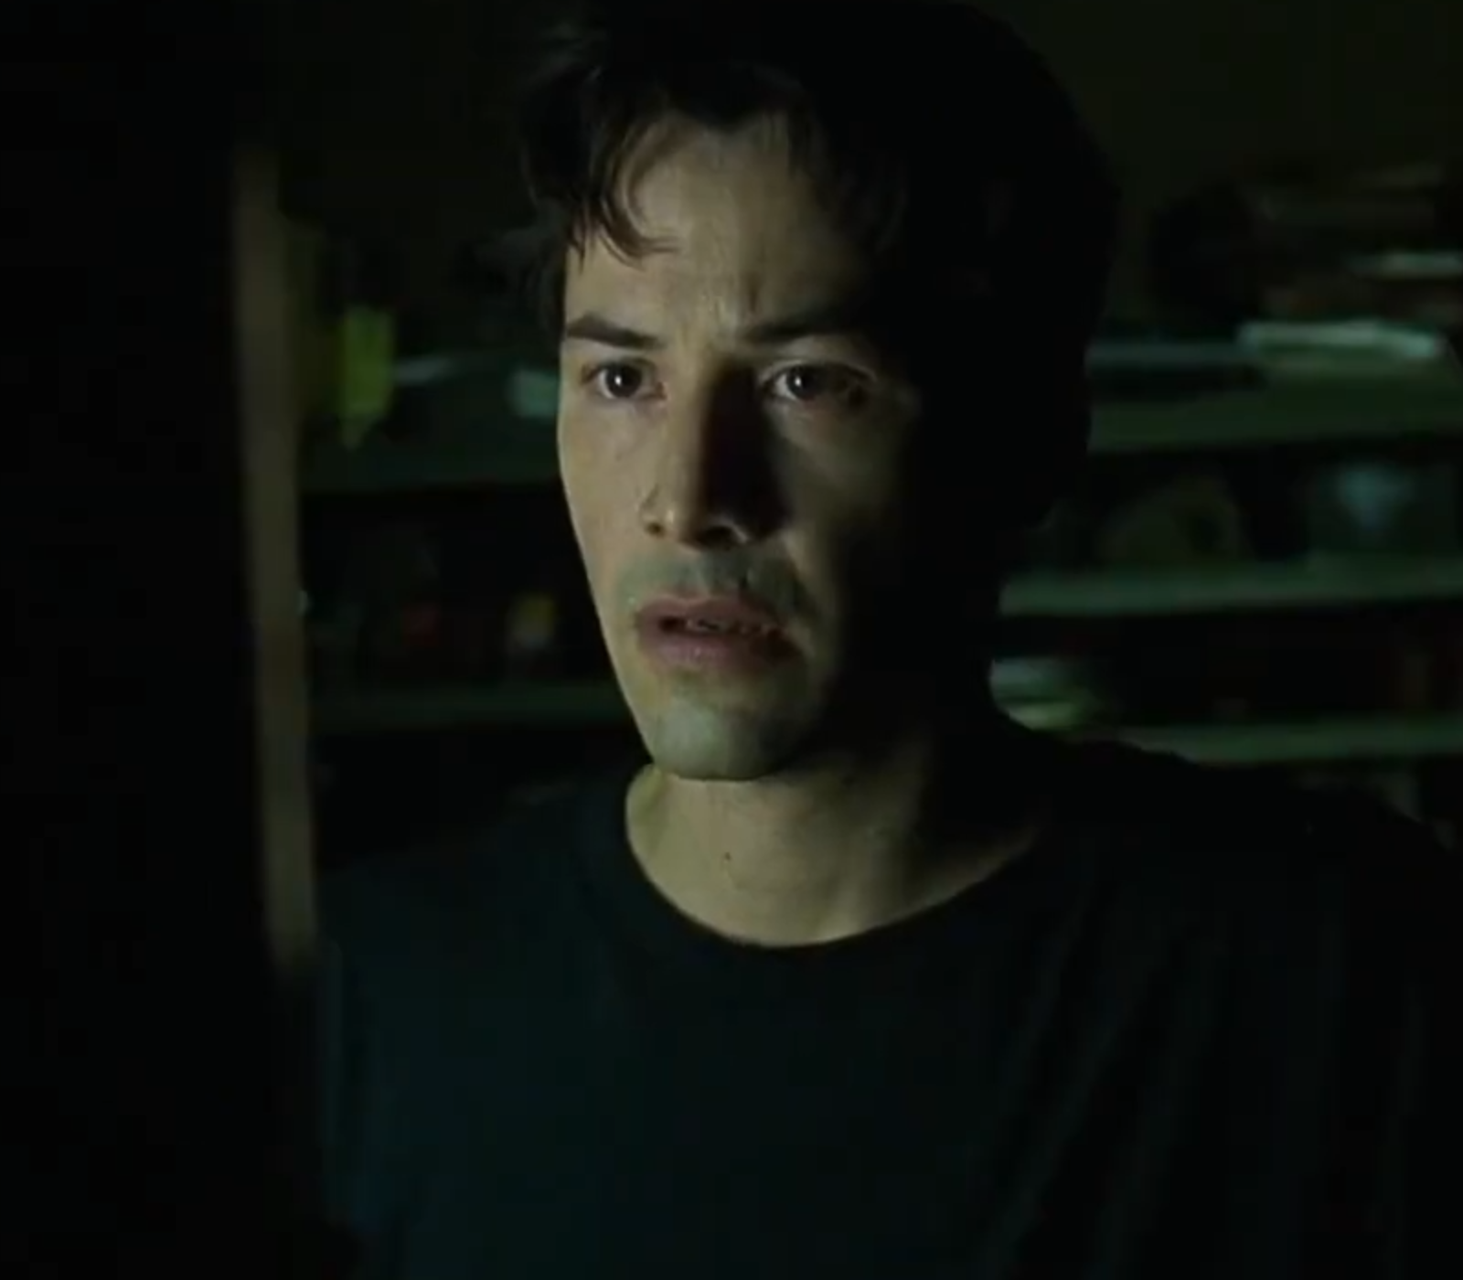
Некоторые разработчики при встрече с матрицами

Slide 47

Крутые разработчики при встрече с матрицами

Slide 48
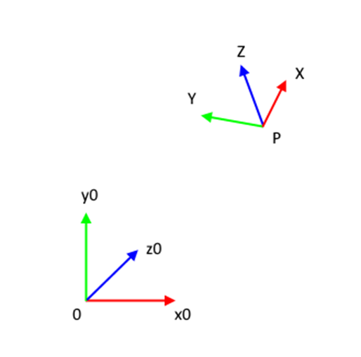
Локальная система координат

Slide 49
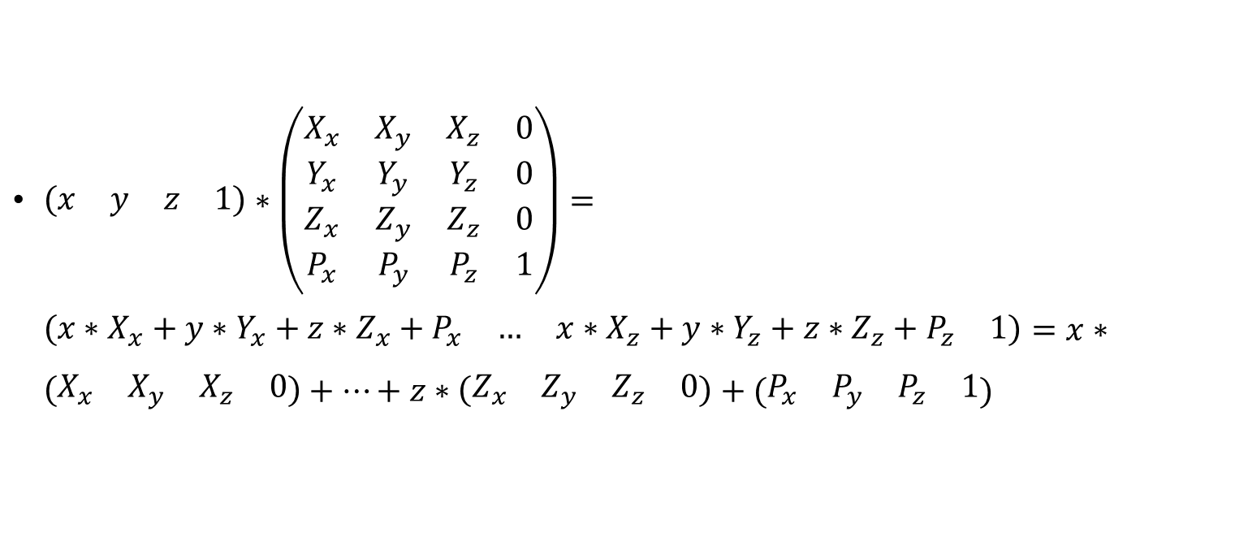
Перевод из локальной системы координат
$\left(\begin{matrix}x & y & z & 1\end{matrix}\right)∗\left(\begin{matrix}X_{x} & X_{y} & X_{z} & 0 \\ Y_{x} & Y_{y} & Y_{z} & 0 \\ Z_{x} & Z_{y} & Z_{z} & 0 \\ P_{x} & P_{y} & P_{z} & 1\end{matrix}\right)=\left(\begin{matrix}x∗X_{x}+y∗Y_{x}+z∗Z_{x}+P_{x} & … & x∗X_{z}+y∗Y_{z}+z∗Z_{z}+P_{z} & 1\end{matrix}\right)=x∗\left(\begin{matrix}X_{x} & X_{y} & X_{z} & 0\end{matrix}\right)+…+z∗\left(\begin{matrix}Z_{x} & Z_{y} & Z_{z} & 0\end{matrix}\right)+(\begin{matrix}P_{x} & P_{y} & P_{z} & 1\end{matrix})$
Notes:
Row major матрица

Slide 50
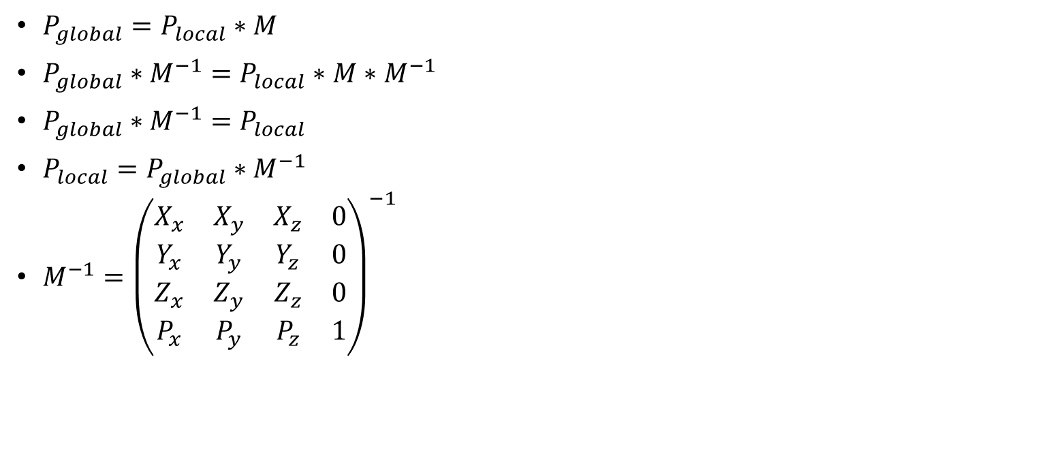
Перевод в локальную систему координат
$P_{global}=P_{local}∗M$
$P_{global}∗M^{−1}=P_{local}∗M∗M^{−1}$
$P_{global}∗M^{−1}=P_{local}$
$P_{local}=P_{global}∗M^{−1}$
$M^{−1}={\left(\begin{matrix}X_{x} & X_{y} & X_{z} & 0 \\ Y_{x} & Y_{y} & Y_{z} & 0 \\ Z_{x} & Z_{y} & Z_{z} & 0 \\ P_{x} & P_{y} & P_{z} & 1\end{matrix}\right)}^{−1}$

Slide 51
Что лучше, строки или столбцы?
Если матрица состоит из строк значений (row majority), то вектор – тоже строка и умножаем в порядке: вектор на матрицу
Матрицу локальной системы координат собираем из строчек: вектор X, вектор Y, вектор Z, вектор начала системы координат
Если матрица состоит из столбцов значений (column majority), то вектор – тоже столбец и умножаем в порядке: матрица на вектор
Матрицу локальной системы координат собираем из столбцов: вектор X, вектор Y, вектор Z, вектор начала системы координат

Slide 52
Что лучше, строки или столбцы?
Последовательность при нескольких умножениях всегда: сначала то, что ближе к вектору
То есть, слева направо, если row majority
Справа налево, если column majority
DirectX 11, DirectX 12 – column majority по умолчанию
DirectXMath – row majority

Slide 53
Камера
Не существует – абстракция, нужная, чтобы задать матрицу view (откуда смотрим)
Матрица системы координат камеры
Направление вправо от положения камеры
Направление вверх от положения камеры
Направление взгляда камеры (вперед)
Положение камеры
Если обратить эту матрицу – получим матрицу view, для перевода из глобальной системы координат в систему координат камеры

Slide 54
Композиция матриц
Применяем последовательно, в порядке применения со слайда Что лучше, строки или столбцы?
m_geometries[0].trans = offset * rotation;
Сначала подвинуть, потом повернуть (вращение по большой дуге)
m_geometries[0].trans = rotation * offset;
Сначала повернуть, потом подвинуть (вращение вокруг сдвинутого центра)
Если row major!
При транспонировании порядок меняется на противоположный
То есть, если передать row major матрицу в column major шейдер, надо только применить ее к вектору с нужной стороны, саму матрицу трогать не надо

Slide 55
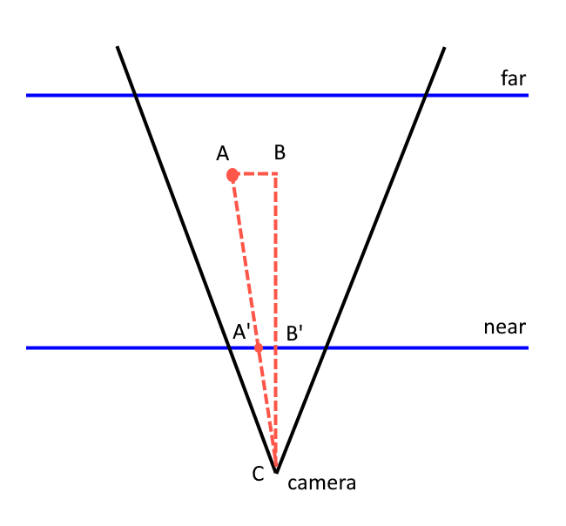
Матрица проекции
Надо найти точку, спроецированную на плоскость near (A’)
Треугольники ABC и A’B’C - подобны

Slide 56
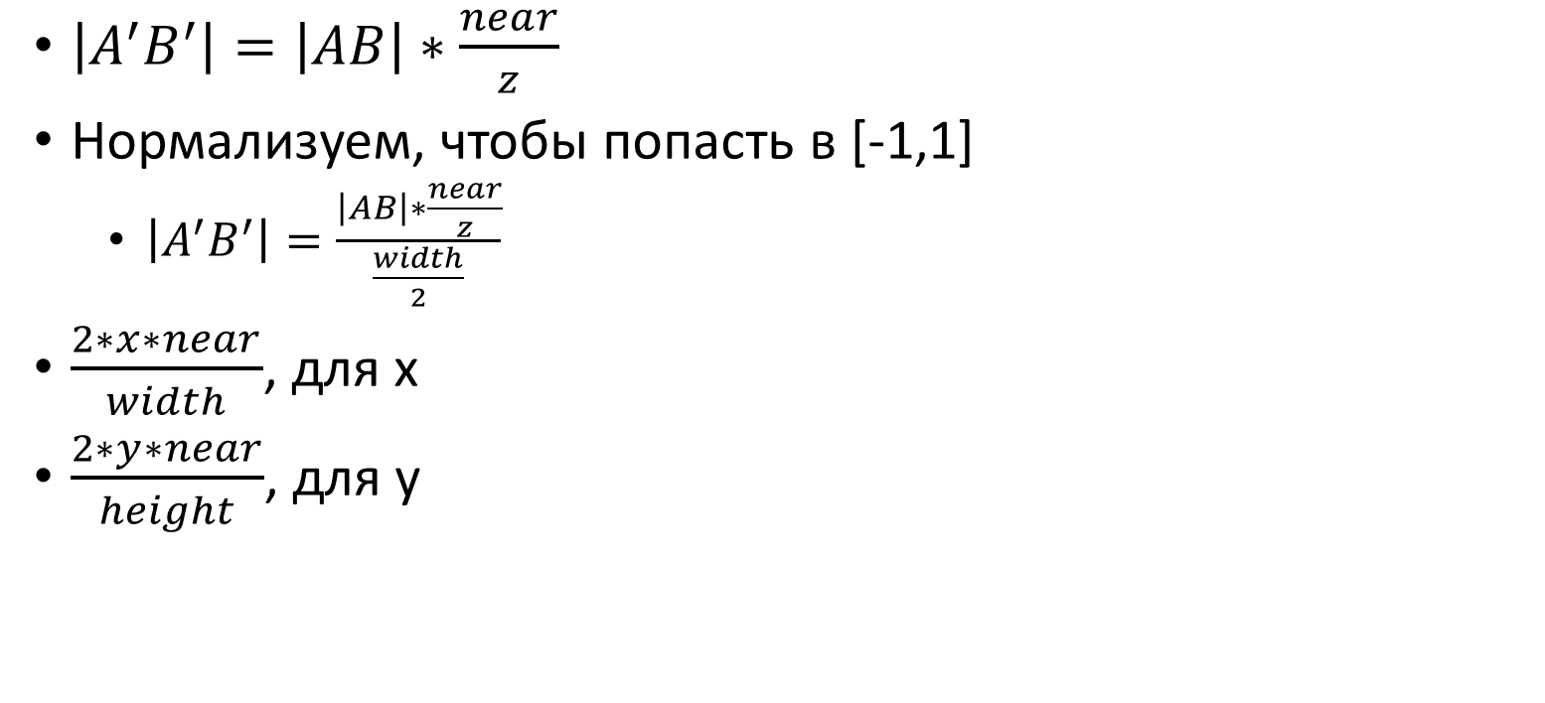
Пересчет X (или Y)
$\left|A^{′}B^{′}\right|=\left|AB\right|∗\frac{near}{z}$
Нормализуем, чтобы попасть в [-1,1]
$\left|A^{′}B^{′}\right|=\frac{\left|AB\right|∗\frac{near}{z}}{\frac{width}{2}}$
$\frac{2∗x∗near}{width}$, для x
$\frac{2∗y∗near}{height}$, для y

Slide 57
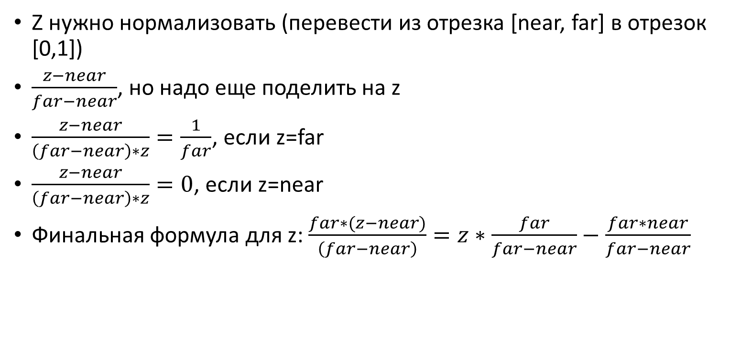
Пересчет Z
Z нужно нормализовать (перевести из отрезка [near, far] в отрезок [0,1])
$\frac{z−near}{far−near}$, но надо еще поделить на z
$\frac{z−near}{\left(far−near\right)∗z}=\frac{1}{far}$, если z=far
$\frac{z−near}{\left(far−near\right)∗z}=0$, если z=near
Финальная формула для z: $\frac{far∗(z−near)}{\left(far−near\right)}=z∗\frac{far}{far−near}−\frac{far∗near}{far−near}$

Slide 58
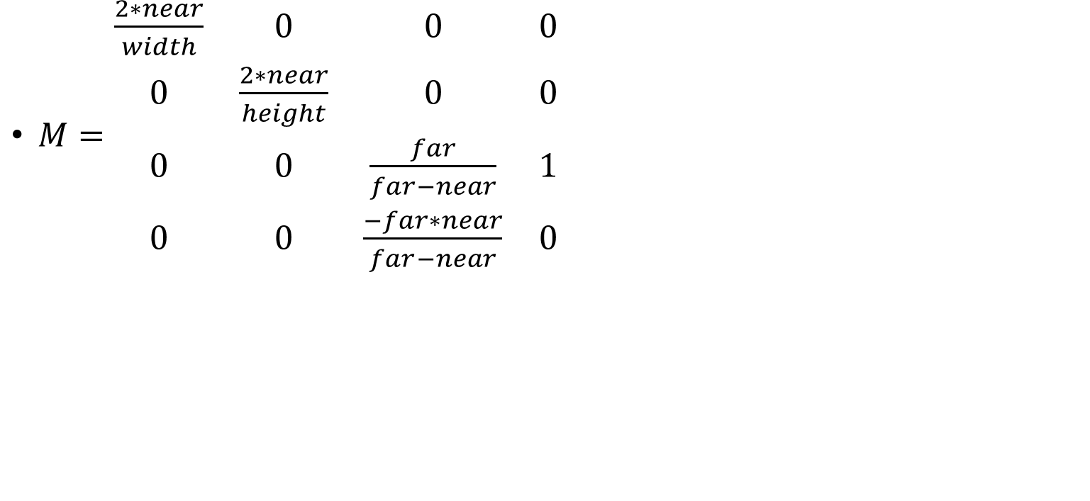
Матрица проекции
$M=\begin{matrix}\frac{2∗near}{width} & 0 & 0 & 0 \\ 0 & \frac{2∗near}{height} & 0 & 0 \\ 0 & 0 & \frac{far}{far−near} & 1 \\ 0 & 0 & \frac{−far∗near}{far−near} & 0\end{matrix}$

Slide 59
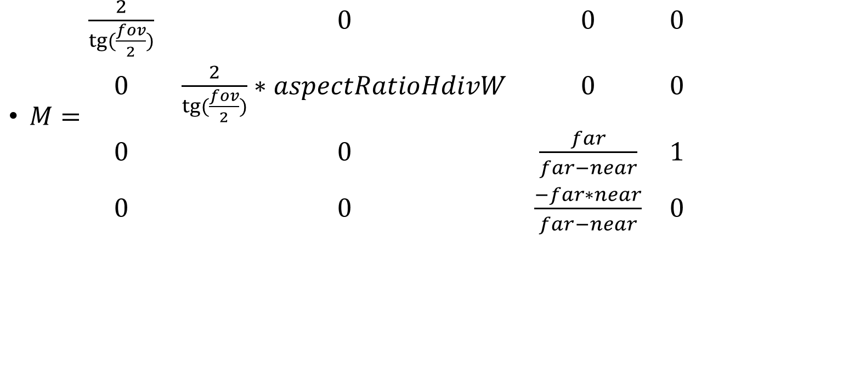
Матрица проекции
$M=\begin{matrix}\frac{2}{tg⁡(\frac{fov}{2})} & 0 & 0 & 0 \\ 0 & \frac{2}{tg⁡(\frac{fov}{2})}∗aspectRatioHdivW & 0 & 0 \\ 0 & 0 & \frac{far}{far−near} & 1 \\ 0 & 0 & \frac{−far∗near}{far−near} & 0\end{matrix}$

Slide 60
Отладка матриц
Если матрица непонятная, упростите ее
Если VP – разделите на V и P
P – легко проверить
V – можно обратить, а потом легко проверить
Умножение – легко проверить с калькулятором
Обращение – умножить обратную на оригинальную, должна получиться единичная
Локальные – упрощайте: поворот вокруг оси X или сдвиг на (1,0,0) легко проверить

Slide 61
Отладка матриц
Если геометрию «расколбасило» - проверьте majority
Матрица для перевода в локальную систему – список из векторов системы координат
Матрица для перевода из локальной системы – обратная к ней
Если матрица из строк, вектор – строка, умножаем на матрицу справа
Если матрица из столбцов, вектор – столбец, умножаем на матрицу слева
Матрица view – матрица для перевода из глобальной системы координат в систему координат камеры
Матрица projection – центральная проекция через подобные треугольники

